Slide 1
স্বাগত

Slide 2
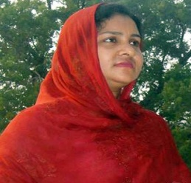
পরিচিতি
হোসনেয়ারা (লাকী)
এম,এস,এস, এম এড
সহকারী শিক্ষক (আই সি টি)
রায়পুর স্কুল এন্ড কলেজ ,
বাঘারপাড়া ,যশোর ।
01712333017
Mail-lucky333017@gmail.com
পৌরনীতি ও নাগরিকতা
শ্রেণি: নবম-দশম
অধ্যায়ঃনবম
*নিরক্ষরতা*

Slide 3
এসো আমরা একটি ভিডিও দেখি
https://drive.google.com/file/d/19GgIE4ymAq6T5pDIvydECx35WMg_s3Gs/view?usp=sharing

Slide 4
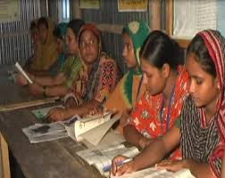
আজকের পাঠ
*নিরক্ষরতা*

Slide 5
শিখনফল
এই পাঠ শেষে শিক্ষার্থীরা...
নিরক্ষরতা কী তা বলতে পারবে;
নিরক্ষরতা দূরীকরণে সরকার ও নাগরিকের করণীয় ব্যাখ্যা করতে পারবে;
নিরক্ষরতা দূরীকরণে নাগরিক হিসাবে আমাদের করণীয় সমূহ লিখতে পারবে।

Slide 6
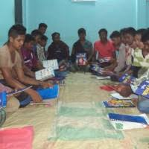
নিরক্ষরতা কী?
নিরক্ষর হলো সেই ব্যক্তি যার কোন অক্ষর জ্ঞান নেই,এমনকি যিনি তার নাম পর্যন্ত লিখতে পারেন না।

Slide 7
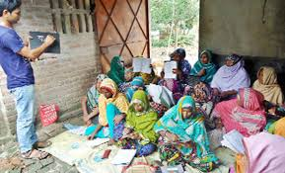
নিরক্ষরতা পরিস্থিতি
প্রাথমিক এবং গণশিক্ষা মন্ত্রণালয় ১৯৯৭ সালে ‘সম্পূর্ণ সাক্ষরতা আন্দোলন’শুরু করে। এই আন্দোলনের মাধ্যমে প্রাথমিক ও গণশিক্ষা মন্ত্রণালয় ২০১৪ সালের মধ্যে দেশ থেকে নিরক্ষরতা দূর করার রাজনৈতিক সিদ্ধান্ত গ্রহণ করে।

Slide 8
একক কাজ
সময়-২মিনিট
নিরিক্ষরতা বলতে কী বোঝায়?

Slide 9
নিরক্ষরতা দূরীকরণে সরকার ও নাগরিকের করণীয়ঃ
তথ্য সংগ্রহ
বয়স্ক শিক্ষা
কর্মমুখী শিক্ষা
শিক্ষার জন্য ঋণ ও অনুদান প্রথা চালুকরণ
শিক্ষা-ব্যাংক চালুকরণ
নাগরিকদের অংশগ্রহণ

Slide 10
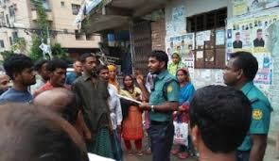
তথ্য সংগ্রহ
নিরক্ষর মানুষের সঠিক সংখ্যা ও অবস্থান নির্ধারণ করতে হবে।এক্ষেত্রে বিভিন্ন এলাকা ও অবস্থানভেদে প্রচলিত পেশার অবস্থা নির্ণয় করতে হবে।সরকার প্রকল্প গ্রহণ ও টাস্কফোর্স গঠন করে এ কাজটি করতে পারে। সঠিক তথ্য দেওয়ার জন্য নাগরিকদের স্বতঃস্ফূর্তভাবে এগিয়ে আসতে হবে।

Slide 11
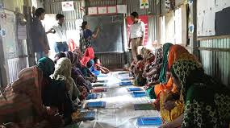
বয়স্ক শিক্ষা
গ্রামে গ্রামে বয়স্ক শিক্ষা ও খাদ্যের বিনিময়ে শিক্ষাদানে সরকারকে বিশেষ কর্মসূচি নিতে হবে অথবা বেসরকারী প্রতিষ্ঠানকে নিয়োজিত করতে হবে।এ ব্যাপারে আমাদের শিক্ষিত বেকারদের ও কাজে লাগানো যেতে পারে।

Slide 12
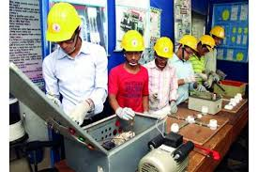
কর্মমুখী শিক্ষা
শুধু আনুষ্ঠানিক শিক্ষা নিরক্ষর বয়স্কদের খুব একটা কাজে আসবে না।কিছু দিন পর তারা তাদের শিক্ষা ভুলে যেতে পারে।কর্মমুখী শিক্ষাদান করে প্রত্যেক পেশার সঙ্গে নিরক্ষরদের পরিচিত করে তুলতে হবে।তাহলে অর্জিত শিক্ষা ও অক্ষরজ্ঞান সহজে ভুলবে না।

Slide 13
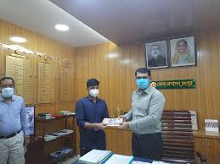
শিক্ষার জন্য ঋণ ও অনুদান প্রথা চালুকরণ
সরকারী ও বেসরকারী পর্যায়ে নিরক্ষরতা দূরীকরণের জন্য অনুদান ও বৃত্তি প্রদানের ব্যবস্থা নিতে হবে। যদিও নিরক্ষরদের শিক্ষা আনুষ্ঠানিক নয়,তবুও তাদেরকে বৃত্তি ও উপবৃত্তি দিলে তারা শিক্ষা গ্রহণে আগ্রহী হবে। এরূপ ঋণ, অনুদান,বৃত্তি ও উপবৃত্তি প্রদান করা একা সরকারের পক্ষে সম্ভব নয়। তাই আমাদের শিক্ষিত ও সম্পদশালীদের এগিয়ে আসতে হবে।

Slide 14
শিক্ষা-ব্যাংক চালুকরণ
নিরক্ষরতা দূ্রীকরণের জন্য শিক্ষা ব্যাংক চালু করা যেতে পারে।এরুপ ব্যাংক শুধু নিরক্ষরদের ক্ষেত্রে ঋণ দেবে না বরং প্রাথমিক শিক্ষা থেকে শুরু করে মাধ্যমিক ও উচ্চ পর্যায়ে শিক্ষাঋণ প্রদান করবে।শিক্ষার্থী ঝরে পড়া বন্ধ করতে হলে আর্থিক সহায়তা প্রয়োজন।এক্ষেত্রে শিক্ষা ব্যাংক একটি উল্লেখযোগ্য পদক্ষেপ হতে পারে। সরকার আন্তরিক হলে এরূপ ব্যাংক প্রতিষ্ঠা ও চালু করা সম্ভব।

Slide 15
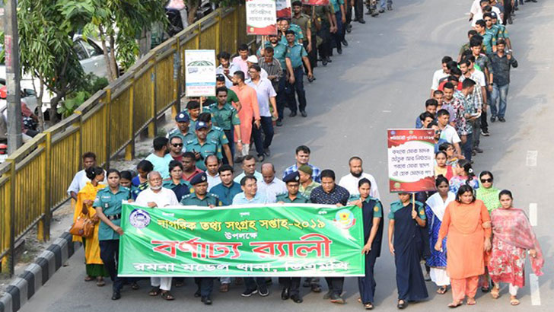
নাগরিকদের অংশগ্রহণ
নিরক্ষরতা দূরীকরণের জন্য সমাজের সর্বস্তরের মানুষকে কাজে লাগাতে হবে। শিক্ষা উপকরণ থেকে শুরু করে শিক্ষা প্রতিষ্ঠান স্থাপনের ব্যাপারে নাগরিকদের অংশগ্রহণকে উৎসাহিত করতে হবে।এ ব্যাপারে দেশের বেশ কয়টি এনজিও যেমন-ব্র্যাক,স্বনির্ভর বাংলাদেশ,প্রশিকা, কেয়ার, সিডা,ইউসেপ প্রভৃতি নিরলসভাবে কাজ করে যাচ্ছে। সরকার ও নাগরিকদের অংশগ্রহণের মাধ্যমে নিরক্ষরতা দূর করা সম্ভাব।এর ফলে অক্ষরজ্ঞানসম্পন্ন মানুষ পেশাভিত্তিক শিক্ষা অর্জনের মাধ্যমে জনশক্তিতে পরিণত হবে।

Slide 16
দলীয় কাজ
সময়-৫মিনিট
নিরক্ষরতা দূরীকরণে সরকার ও নাগরিকের করণীয় পদক্ষেপ গুলি ব্যাখ্যা কর।

Slide 17
নিরক্ষরতা দূরীকরণে নাগরিক হিসাবে আমাদের করণীয়
আমাদের বাড়ীতে কেউ নিরক্ষর থাকলে তাকে অক্ষরজ্ঞান দিতে পারি।
বন্ধুদের সাথে মিলে আমরা নিরক্ষরতা দূরীকরণে ক্লাব গড়ে তুলতে পারি।
আমরা দরিদ্র ছেলেমেদের স্বেচ্ছাশ্রমের ভিত্তিতে প্রাথমিক অক্ষরজ্ঞান দিতে পারি।
গ্রামের বয়স্কদের অক্ষরজ্ঞান দেবার জন্য শিক্ষিত বেকারদের কাজে লাগাতে পারি।
নিরক্ষরতার কুফল সম্পর্কে জনগণকে অবহিত করতে পারি।
গণসচেতনতা বৃদ্ধি করতে পারি।

Slide 18
জোড়ায় কাজ
সময়-৫মিনিট
তোমার গ্রামের নিরক্ষরতা দূরীকরণে তুমি কী কী পদক্ষেপ নিবে দুজনে আলোচনা করে লেখ।

Slide 19
মূল্যায়ন
১।নিরক্ষরতার হার বেশি কোন শ্রেনির মধ্যে?
উত্তরঃদরিদ্র শ্রেনির মধ্যে।
২।সম্পূর্ণ সাক্ষরতা আন্দোলন শুরু করে-
উত্তরঃপ্রাথমিক এবং গণশিক্ষা মন্ত্রণালয়।
৩।সরকার সম্পূর্ণ সাক্ষরতা আন্দোলন শুরু করে কতো সালে?
উত্তরঃ১৯৯৭ সালে
৪।নিরক্ষরতাজনিত সমস্যা কোনটি?
উত্তরঃসচেতনতার অভাব
৫।কোন ধরনের শিক্ষাদান করে নিরক্ষরদের প্রত্যেক পেশার সঙ্গে পরিচিত করে তুলতে হবে?
উত্তরঃকর্মমুখী শিক্ষা

Slide 20
বাড়ীর কাজ
নিরক্ষর ব্যক্তি সমাজের বোঝাস্বরূপ তোমার উত্তরের স্বপক্ষে যুক্তি দেখাও।

Slide 21
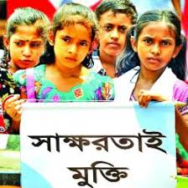
ধন্যবাদ

